Slide 1
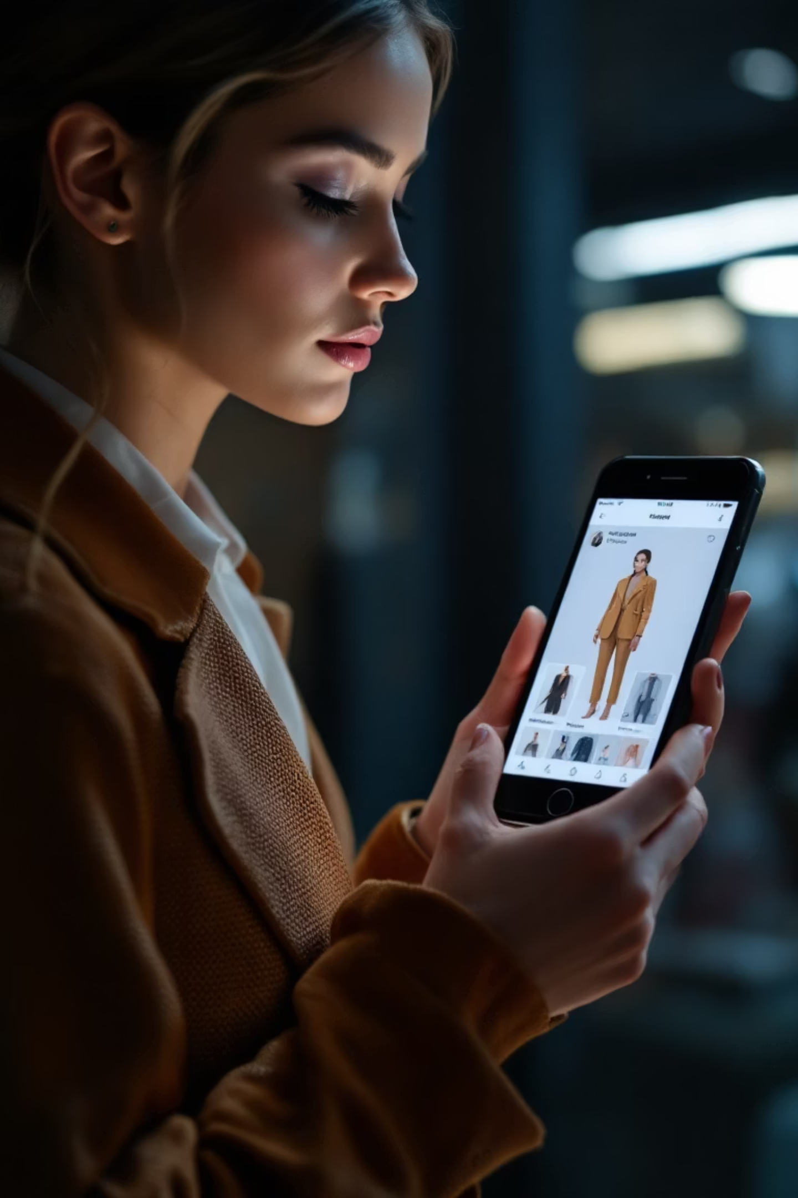
AI 패션 코치:
나만의 스타일 비서 👗
Gemini API를 활용한 개인 맞춤형 스타일링 앱, AI 패션 코치가 여러분의 옷장 고민을 해결해 드립니다. 지금 바로 나만의 스타일 비서를 만나보세요!

Slide 2





AI 패션 코치, 어떤 기능들이 있나요? ✨
AI 스타일 분석
과거 스타일 추천
가상 조합 조언
사진 한 장으로 AI가 당신의 스타일을 분석하고 점수와 피드백을 제공합니다.
기록된 스타일 중 랜덤으로 하나를 추천하여, 앱을 다시 실행할 때마다 새로운 영감을 드립니다.
내 옷과 다른 옷 두 장을 조합하여 AI가 가상 스타일링을 분석하고 조언해줍니다.
즉시 촬영 & 분석
분석 내역 아카이브
앱 내 카메라로 바로 촬영하고, AI가 신속하게 스타일을 분석합니다.
모든 분석 결과를 안전하게 저장하고 언제든지 다시 보고 관리할 수 있습니다.

Slide 3
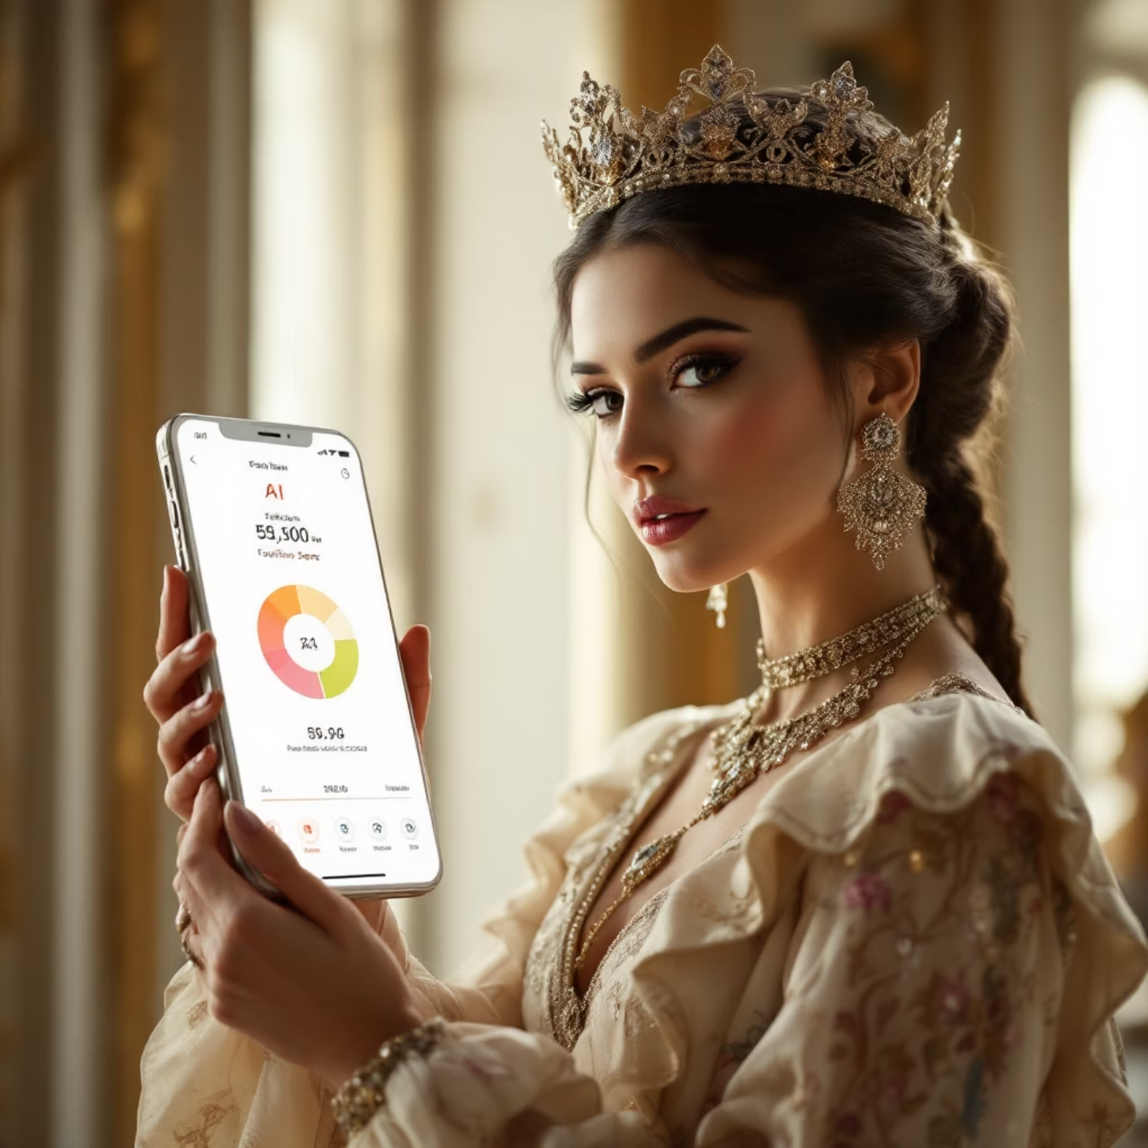
📸 내 스타일 분석: AI가 평가하는 나의 패션 센스
사용자의 전신 또는 상/하의 사진 1장을 업로드하면, AI가 즉시 스타일을 분석하여 10점 만점의 점수를 매깁니다.
점수에 맞는 재치 있는 한 줄 코멘트 제공
'피드백 보기' 클릭 시 상세 내용 확인 가능
예시: 8점 - "정말 멋진 스타일을 하고 계시군요!"
👍 좋은 점
🤔 아쉬운 점
💡 스타일 개선 제안

Slide 4
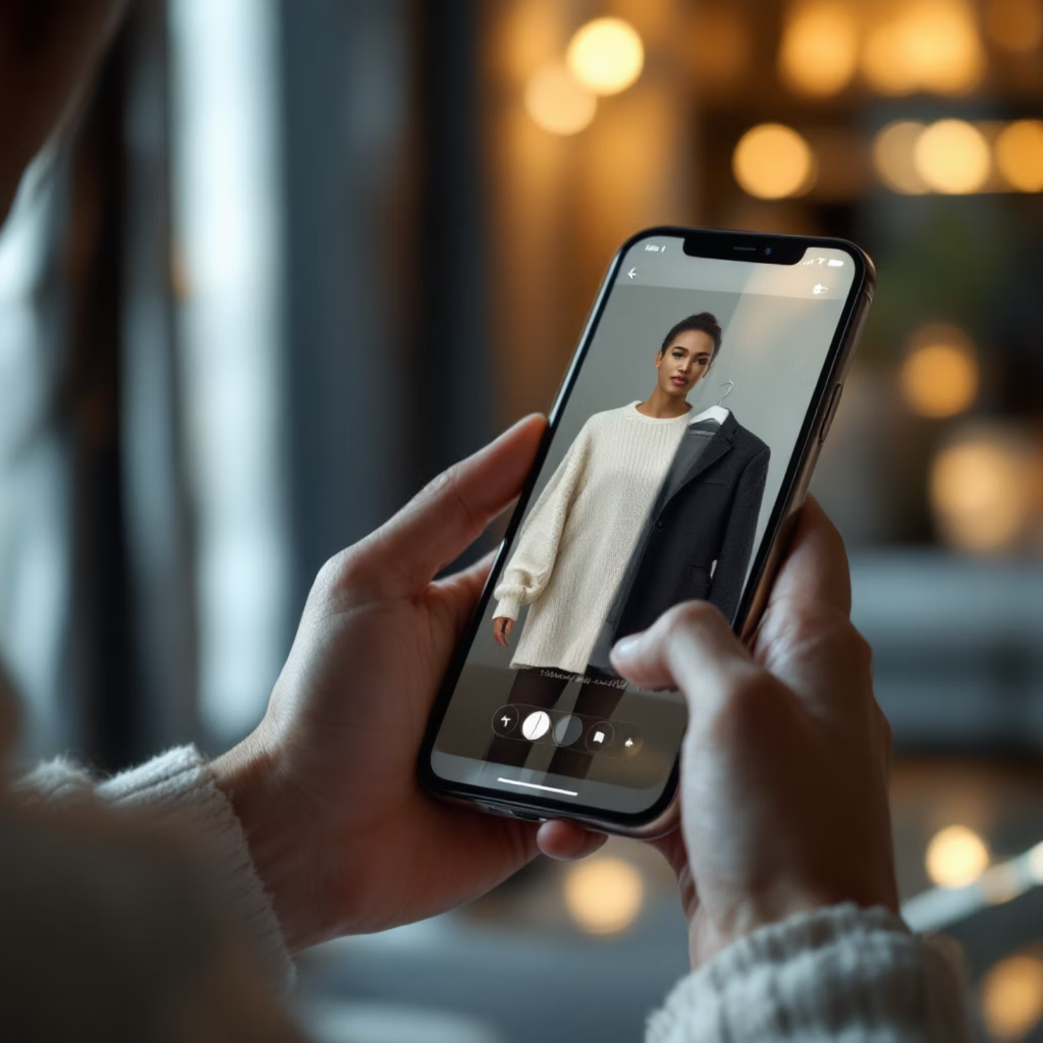
👕+👖 스타일 조합 조언: 나만의 코디 시뮬레이션
가지고 있는 옷 사진 1장(베이스)과 조합하고 싶은 다른 옷 사진 1장을 업로드해보세요.
조합할 옷이 상의인지 하의인지 선택 가능
AI가 두 옷의 가상 조합을 평가하여 점수, 한 줄 코멘트, 핵심 '결론' 제시
'피드백 보기'를 통해 상세 내용 확인
더 이상 옷장 앞에서 고민하지 마세요. AI가 완벽한 조합을 찾아드립니다!

Slide 5
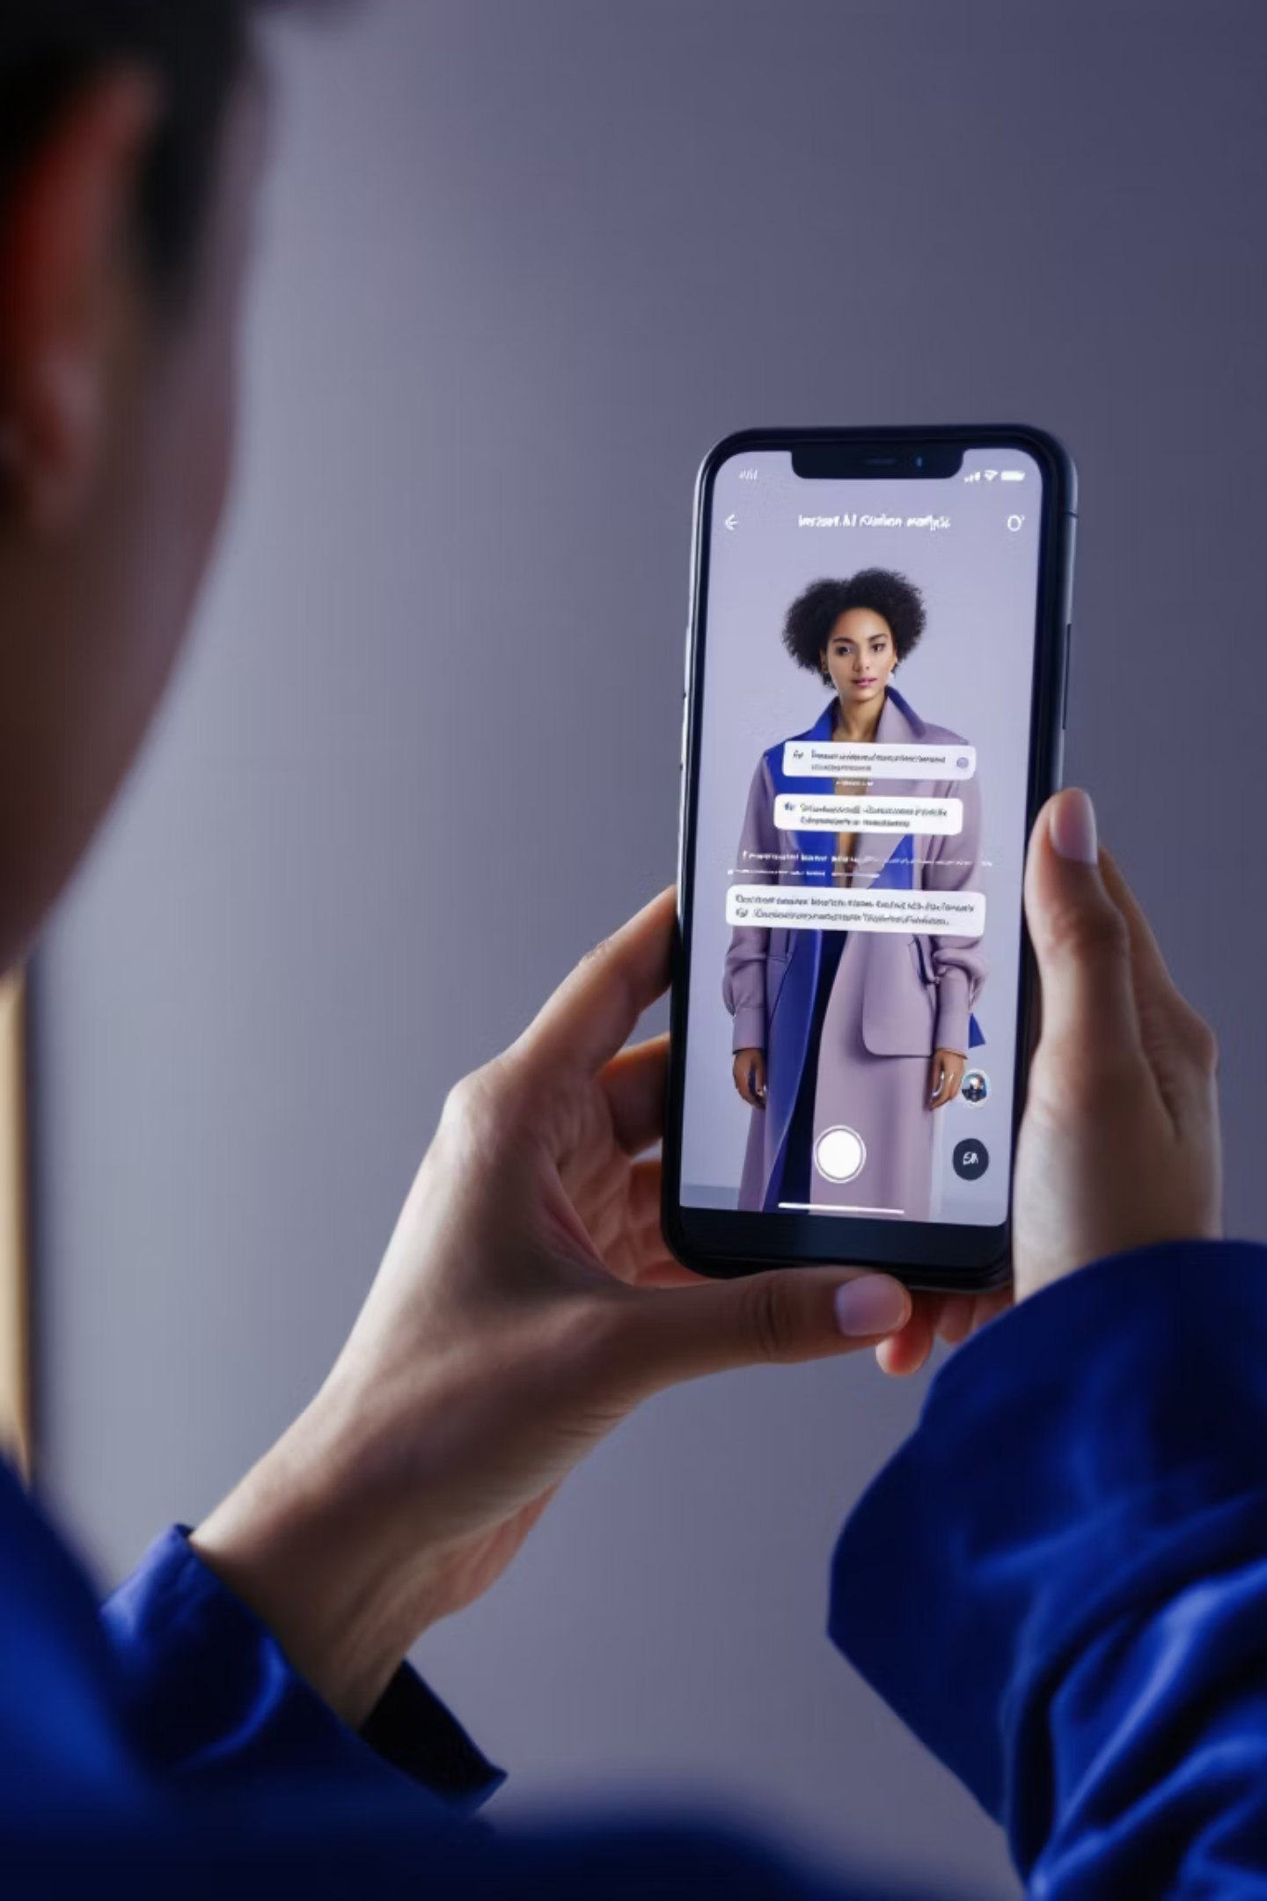



🤳 즉시 촬영 & 분석: 패션 영감을 바로 잡으세요!
카메라 즉시 실행
전/후면 전환
앱 시작 시 메인 화면(카메라 탭)에서 카메라가 바로 실행됩니다. 순간의 스타일을 놓치지 마세요!
촬영 버튼 옆에 편리하게 전/후면 카메라 전환 버튼이 있어 셀카 모드도 간편합니다.
자동 분석 시작
사진 촬영 즉시 '내 스타일 분석' 탭으로 이동하여 AI 분석이 자동으로 시작됩니다.

Slide 6
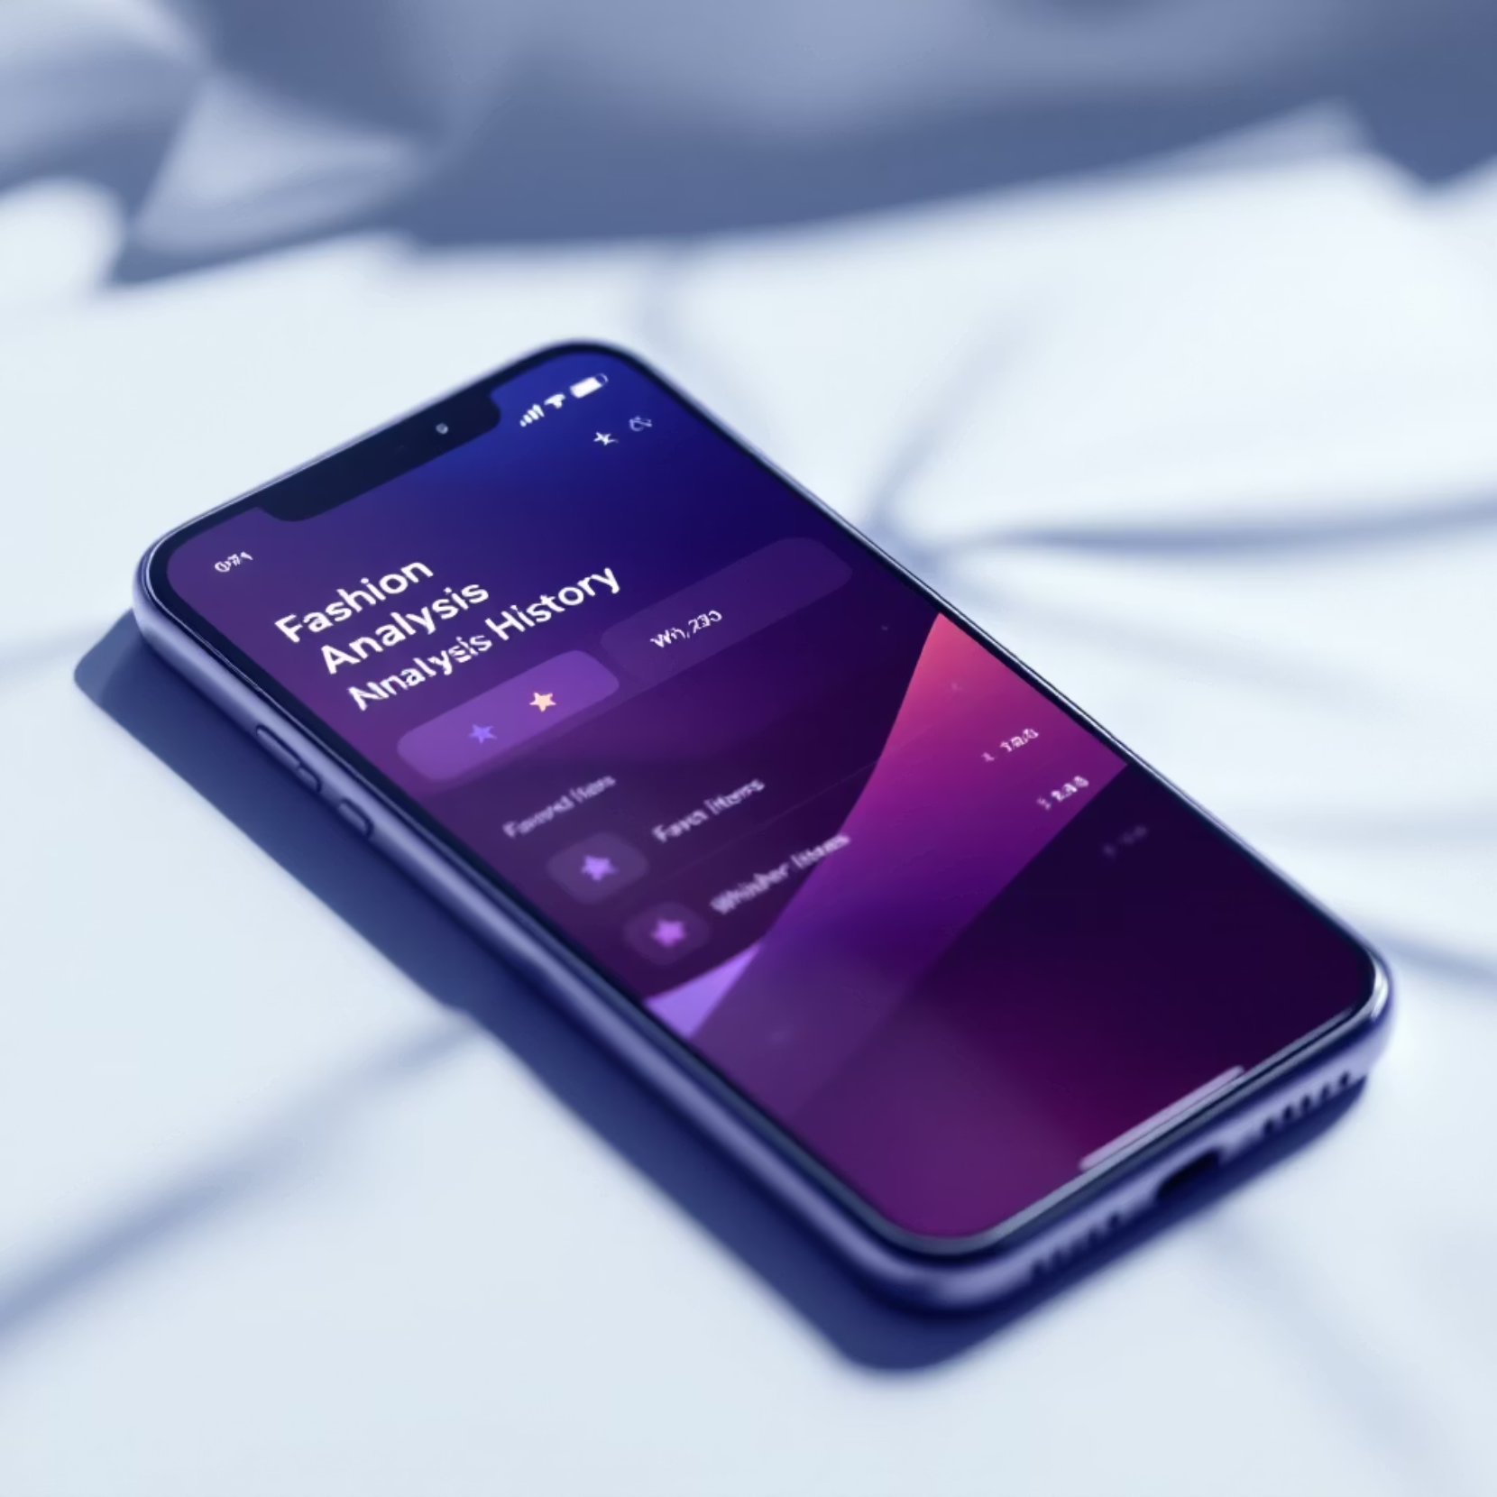
📚 분석 내역 아카이브: 나의 패션 히스토리
모든 분석 결과는 스마트폰 내부에 영구 저장되어 언제든지 확인 가능합니다.
'내 스타일' / '조합 조언' 탭으로 분류되어 편리하게 관리
오른쪽 위 별(⭐) 아이콘으로 즐겨찾기 필터링
목록에서 사진과 날짜로 한눈에 확인
또한, 앱을 실행할 때마다 '과거 스타일 추천' 기능을 통해 기록된 사진들 중에서 AI가 랜덤으로 스타일 하나를 추천해줍니다. 지난 스타일을 다시 탐색하며 새로운 영감을 얻어보세요.
나의 패션 성장 일기를 AI 패션 코치와 함께 기록해보세요!

Slide 7
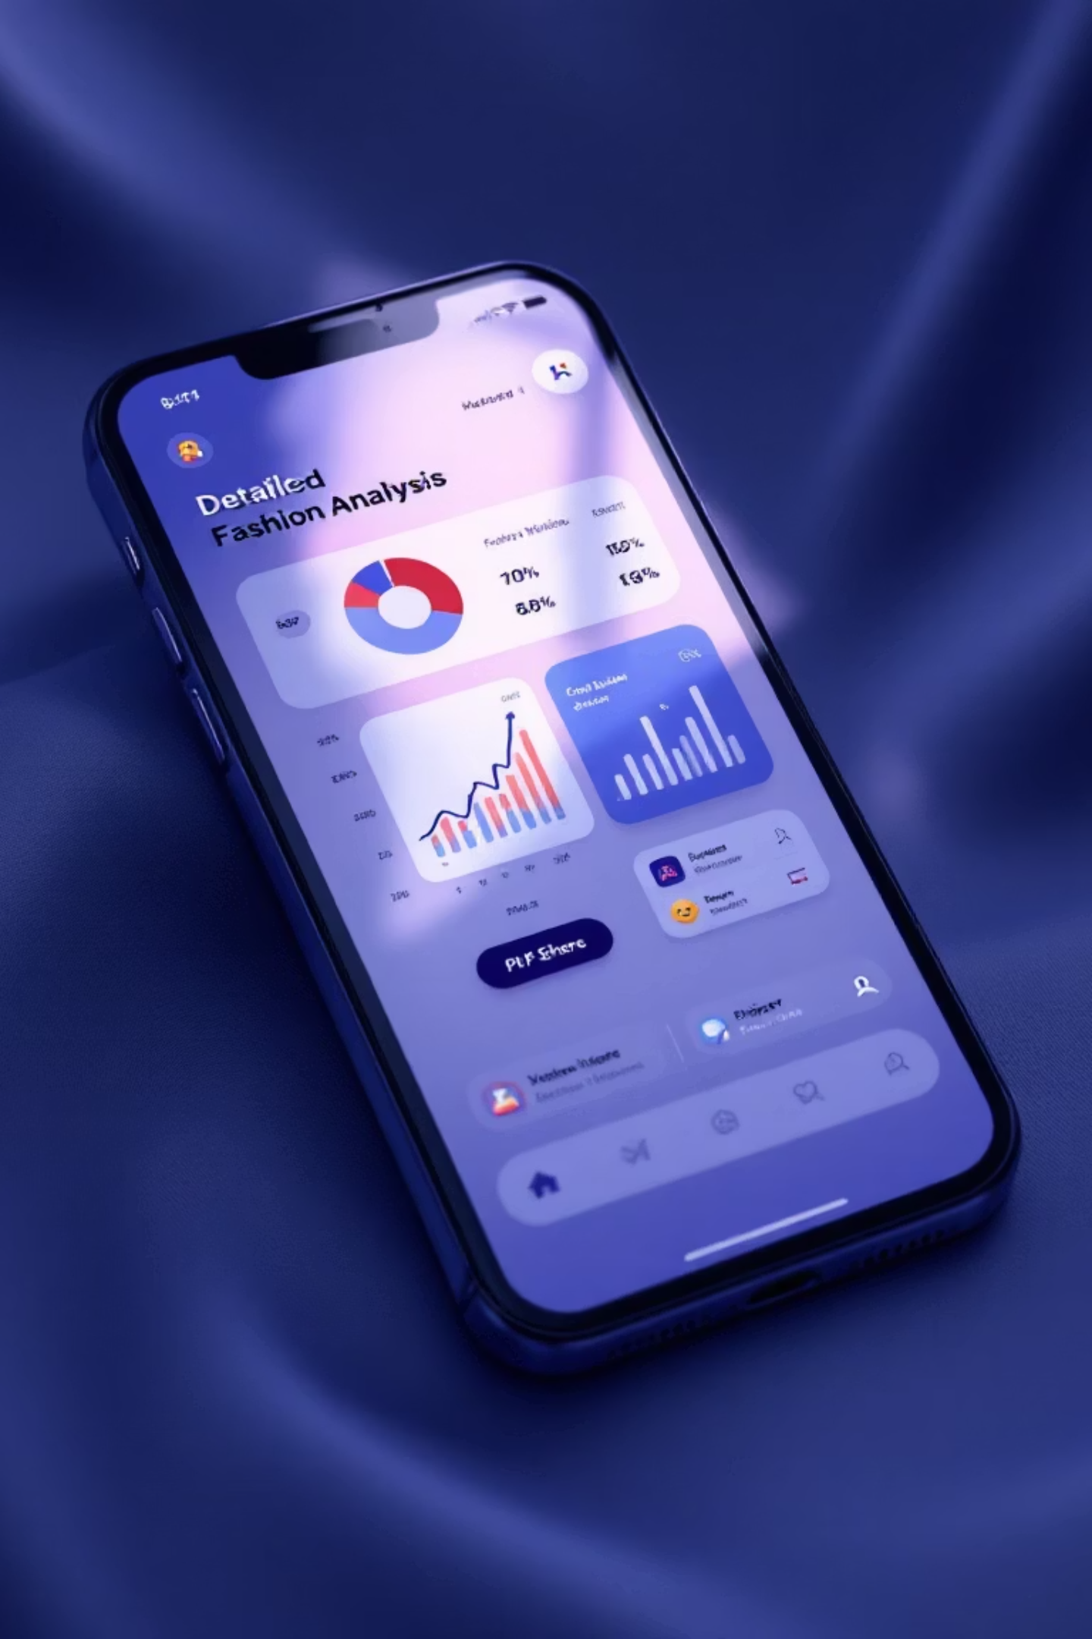
✈️ 상세 보기 & PDF 공유: 나의 분석을 더욱 스마트하게
상세 분석 보기
저장된 내역 클릭 시, AI가 분석한 모든 피드백이 이모티콘과 함께 가독성 높게 정리되어 표시됩니다. 조합 조언의 경우, 두 장의 사진이 '상의(베이스)' / '하의(조합)' 라벨과 함께 표시됩니다.
PDF로 공유
현재 분석 내역을 PDF 파일로 자동 변환하여 공유할 수 있습니다. PDF에는 분석 이미지와 한글/이모티콘이 깨지지 않는 깔끔한 분석 텍스트 전체가 포함되어 있어, 친구나 지인과 쉽게 공유하거나 개인 기록용으로 활용할 수 있습니다.

Slide 8
